Slide 1
Thứ ngày tháng năm 2022
Toán
SO SÁNH HAI PHÂN SỐ KHÁC MẪU SỐ

Slide 2
Khởi động
1- Điền dấu vào ô trống: ( > = <)
7
8
15
13
<
1
>
1
>
1
=
1
9
7
14
13
2- Viết các phân số theo thứ tự từ lớn đến bé
8
13
10
12
12
12
Nêu cách so sánh hai phân số cùng mẫu số?

Slide 3
3- Quy đồng mẫu số hai phân số và
( MSC: 12)

Slide 4
Thứ ngày tháng năm 2022
Toán
SO SÁNH HAI PHÂN SỐ KHÁC MẪU SỐ

Slide 5
YÊU CẦU CẦN ĐẠT
Bước đầu nhận biết so sánh 2 phân số khác mẫu số.
Vận dụng giải toán liên quan đến so sánh phân số.
Rèn luyện tính cẩn thận, vận dụng thực tế.
Notes:
Gọi hs đọc

Slide 6
KHÁM PHÁ

Slide 7
Ví dụ: So sánh hai phân số:
và
Cách 1:
<
>

Slide 8
Cách 2:
Ta có thể so sánh hai phân số
và
như sau:
* Quy đồng mẫu số hai phân số:
2 x 4
3 x 3
=
=
=
=
3 x 4
4 x 3
* So sánh hai phân số vừa quy đồng:
Vì
<
nên
<
Muốn so sánh hai phân số khác mẫu số, ta có thể quy đồng mẫu số hai phân số đó, rồi so sánh các tử số của hai phân số mới.
Muốn so sánh hai phân số khác mẫu số, ta có
thể làm thế nào?

Slide 9
I. Bài học
Cách so sánh 2 PS khác MS
- B1: QĐMS của hai PS đã cho
B2: So sánh tử số của hai PS vừa quy đồng
B3: Kết luận

Slide 10
Thứ ngày tháng 2 năm 2022
Toán
So sánh hai phân số khác mẫu số
I. Bài học (sgk)
II. Luyện tập

Slide 11
Thực hành

Slide 12
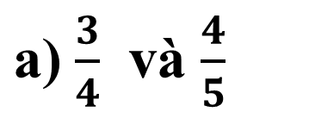
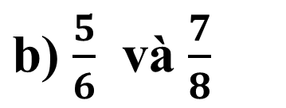
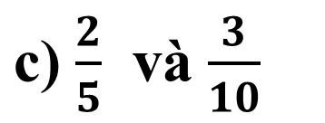
Bài 1. So sánh hai phân số:

Slide 13
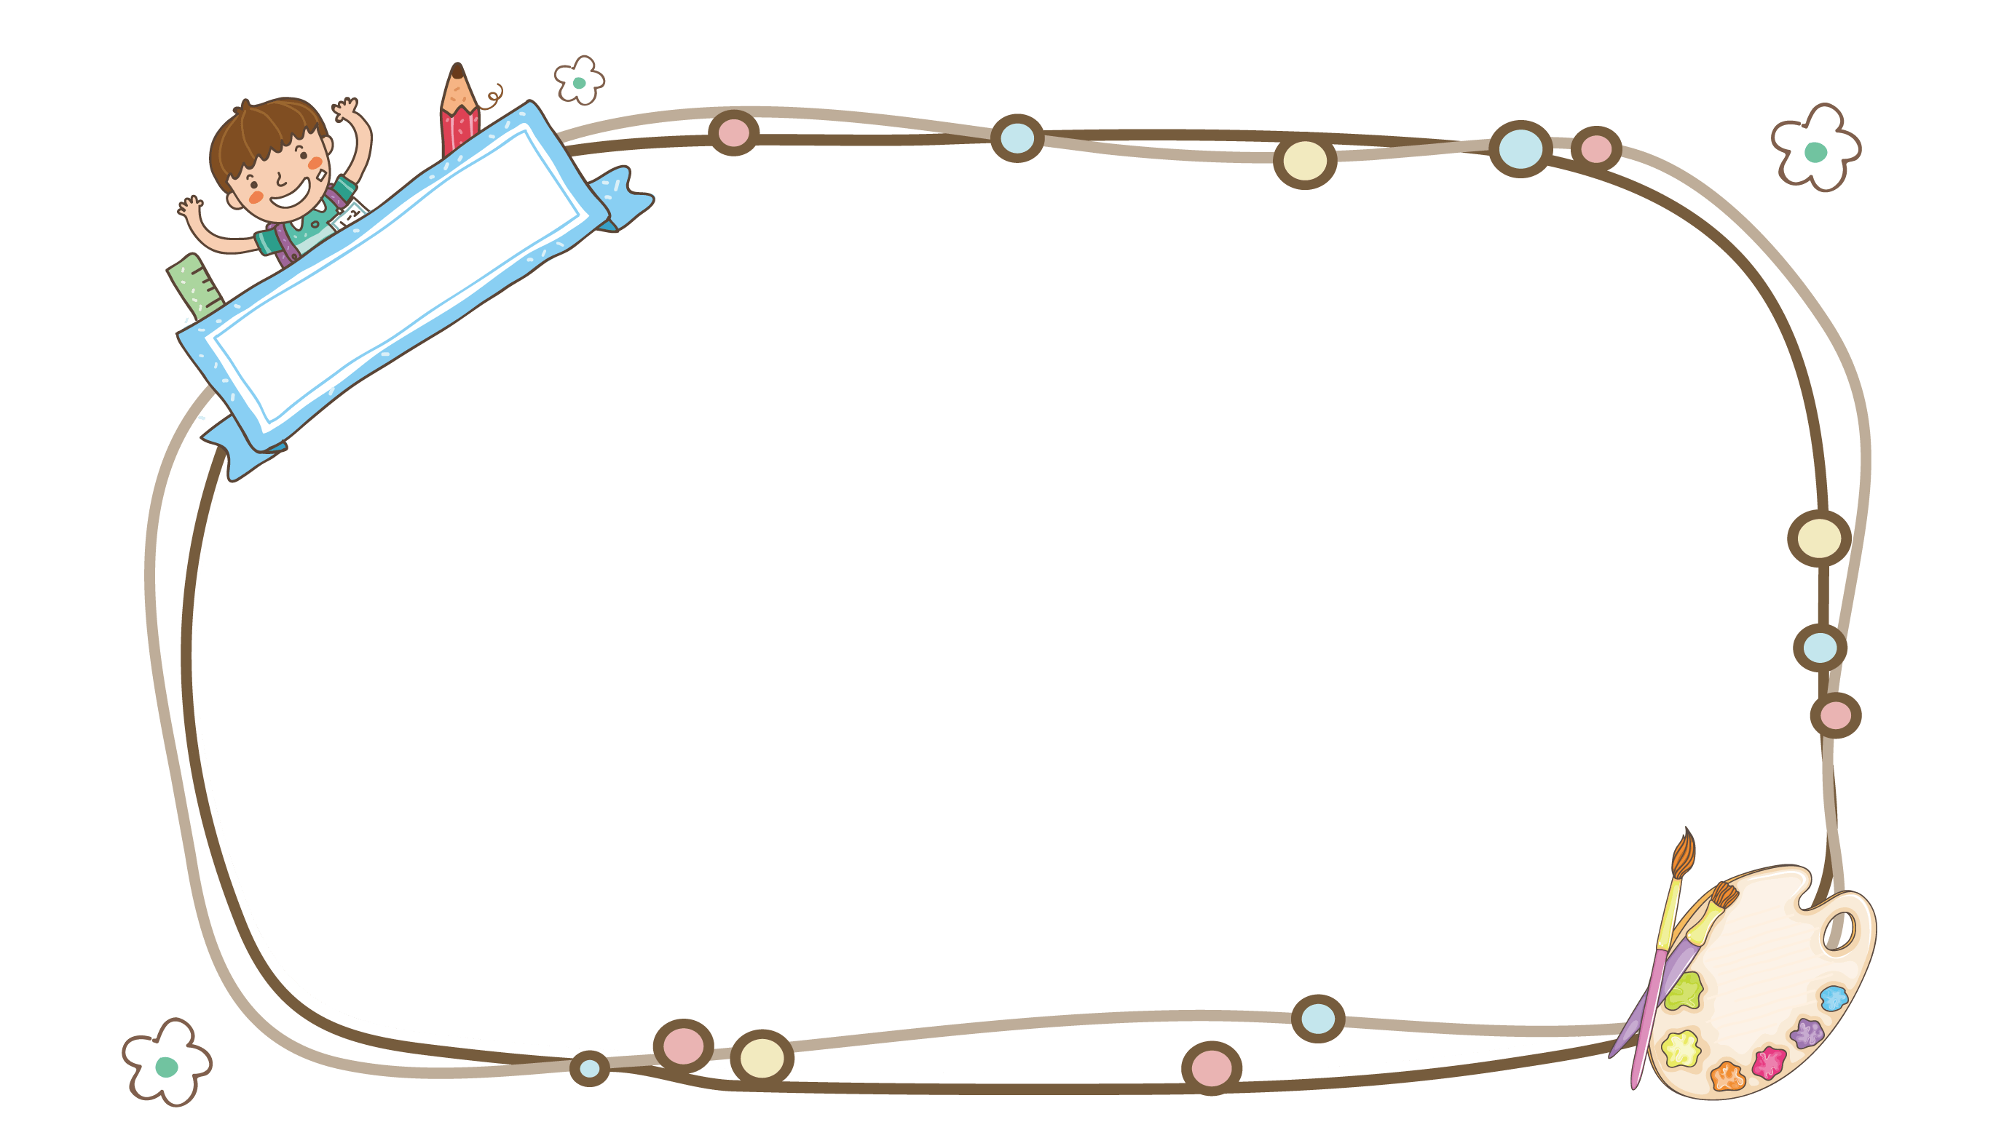
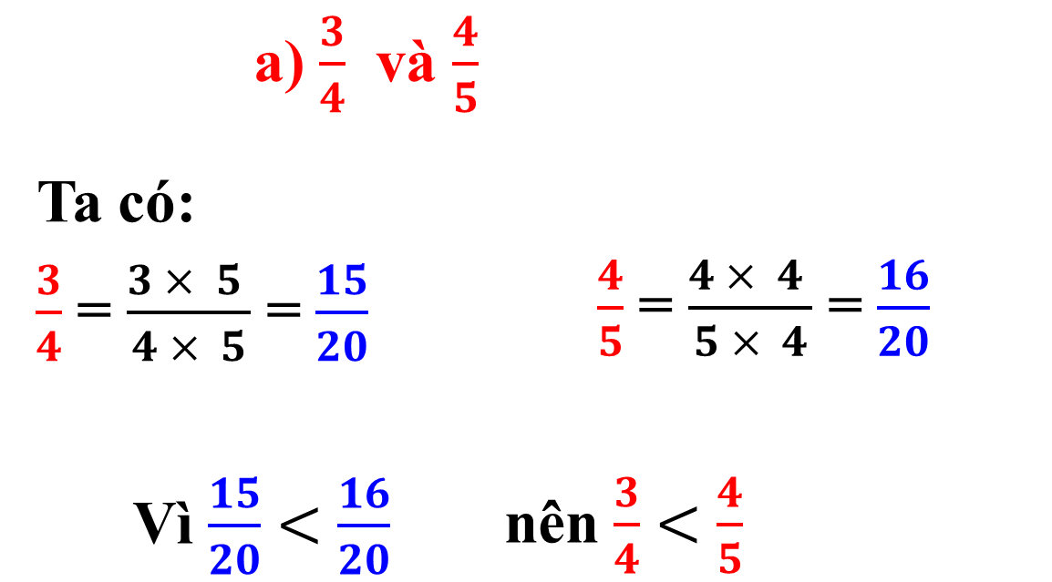
(MSC: 20)

Slide 14
5
7
Cách 1
b/
và
(MSC : 24)
6
8
5
5x4
20
7
7x3
21
Ta có:
=
=
=
=
6
6x4
24
8
8x3
24
20
21
5
7
Vì
<
nên
<
24
24
6
8

Slide 15
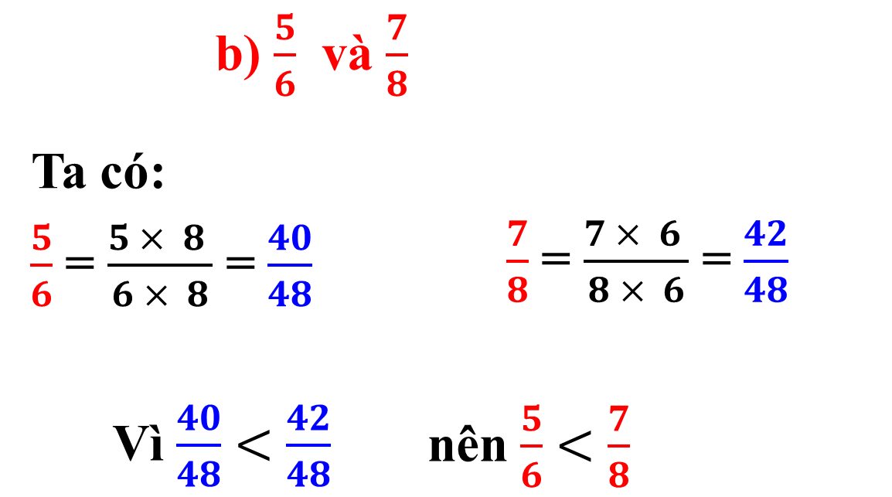
Cách 2
( MSC: 48)
Quy đồng mẫu số hai phân số:

Slide 16
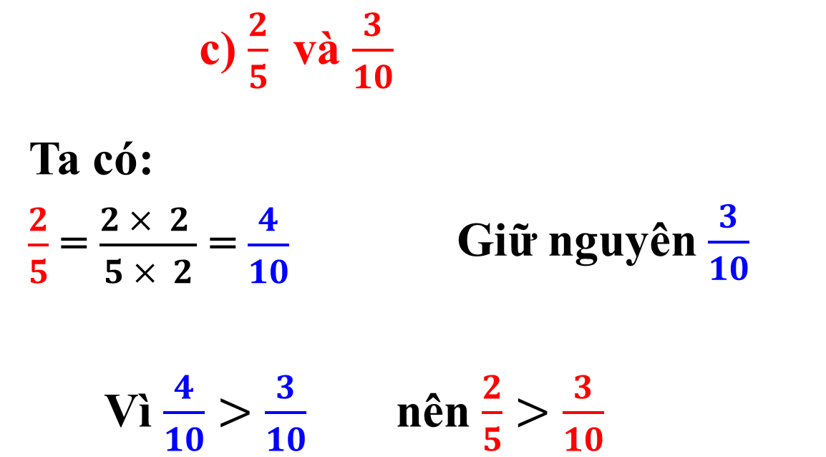
(MSC: 10)
Quy đồng mẫu số hai phân số:

Slide 17
 Muốn so sánh hai phân số khác mẫu số ta làm như sau:
- B1: QĐMS của hai PS đã cho
- B2: So sánh tử số của hai PS vừa quy đồng

Slide 18
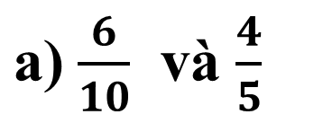
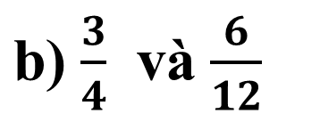
Bài 2. Rút gọn rồi so sánh hai phân số

Slide 19
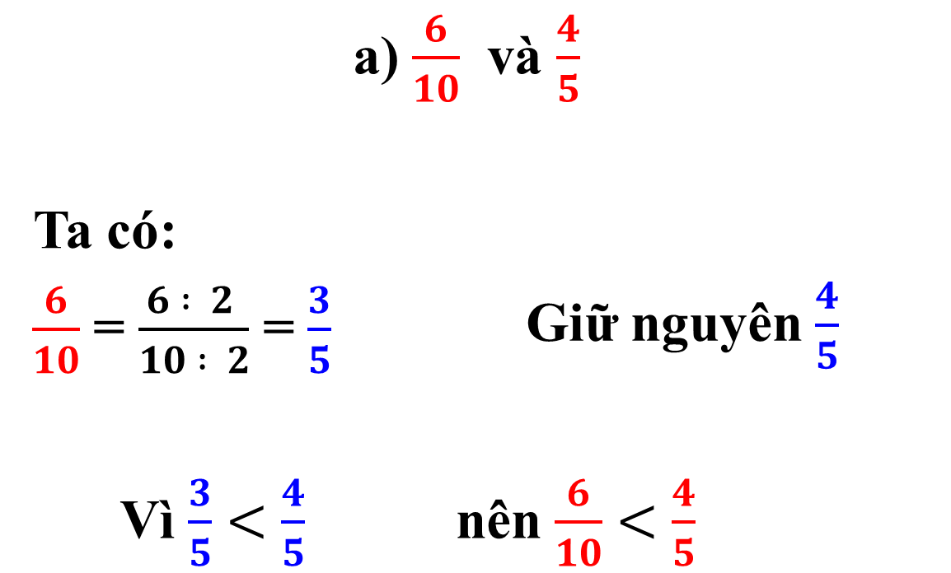

Slide 20
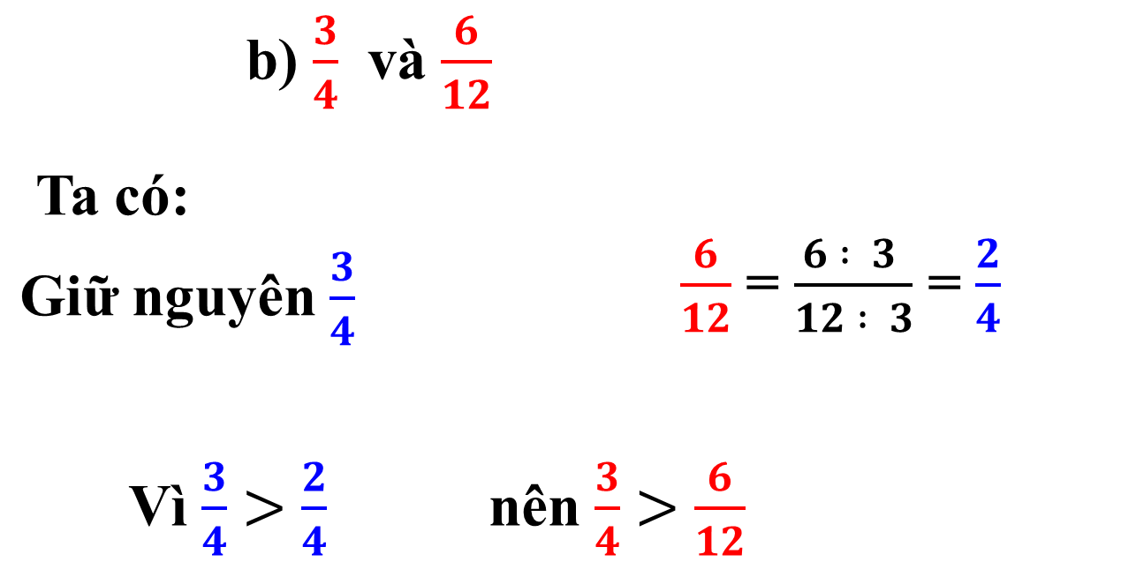

Slide 21
Nêu sự khác nhau của bài 2 với bài 1. Nêu các bước làm của dạng bài ở bài tập 2.
- Bước 1: Rút gọn phân số chưa tối giản về phân số có cùng mẫu số với phân số còn lại.
Bước 2: So sánh tử số của các phân số.
Bước 3: So sánh phân số.

Slide 22
3
2
Bài 3: Mai ăn
cái bánh, Hoa ăn
8
5
cái bánh đó.
Hỏi ai ăn nhiều bánh hơn ?
Làm nháp – chữa trên zoom

Slide 23
Về nhà hoàn thành bài 3
3
3 x 5
15
Quy đồng mẫu số:
=
=
8
8 x 5
40
2
2 x 8
16
=
=
5
5 x 8
40
Mai ăn
3
cái bánh tức là ăn
15
cái bánh.
8
40
Hoa ăn
2
cái bánh tức là ăn
16
cái bánh.
5
40
Vì
16
15
nên Hoa ăn nhiều bánh hơn.
>
40
40

Slide 24
VẬN DỤNG

Slide 25
Muốn so sánh hai phân số khác mẫu số, ta có thể quy đồng mẫu số hai phân số đó, rồi so sánh các tử số của hai phân số mới.

Slide 26
Chào các em!

